Slide 1

Deambulazioni patologiche
Bioingegneria della Riabilitazione
aa 2023/2024
CdLM Ingegneria Biomedica

Slide 2
Deambulazione patologica
Con il termine disturbo della deambulazione si fa riferimento alle alterazioni del ciclo del passo, dovute in genere a lesioni del SN (centrale e periferico) e/o del sistema muscolo-scheletrico. Queste lesioni possono provocare diminuzione della velocità di deambulazione, irregolarità e asimmetria dei movimenti del corpo e necessitare di ausili per muoversi in autonomia.
Lo studio sistematico mediante gait analysis integrata rappresenta il gold standard nella caratterizzazione dei disturbi del movimento.
Data la multifattorialità in grado di generare un disturbo della deambulazione, si è cercato nel tempo di descrivere le alterazioni del pattern deambulatorio singolarmente, a prescindere dalla patologia che ne ha determinato l’insorgenza. Tuttavia, essendo alcune alterazioni della deambulazione francamente caratterizzanti la patologia in atto, la classificazione dei disturbi della deambulazione è tipicamente nosologica (riferita cioè alla patologia di base).

Slide 3
Pattern tipici di disturbi della deambulazione
Tra i pattern di deambulazione più note:
parkinsoniana (deambulazione rigida, a tronco inclinato)
emiparetica (causata da lesione cerebrale, es. ictus), steppante (debolezza muscolare)
miopatica (deambulazione ondeggiante causata da disturbi della zona pelvica)
antalgica claudicante (a causa del dolore di un arto)
atassica (per lesione ai cordoni posteriori o al cervelletto)

Slide 4
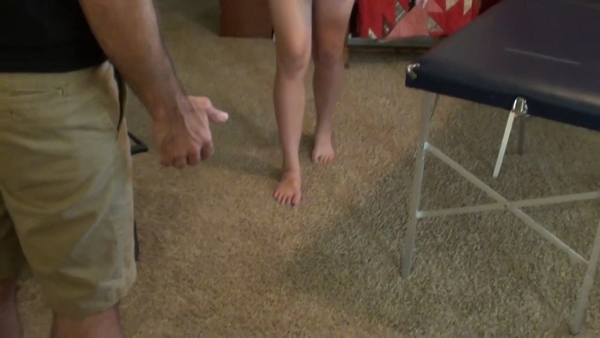
Antalgic gait
Si tratta di un pattern compensatorio messo in atto per eliminare o ridurre la presenza di dolore presente a livello dell’ arto inferiore interessato o del bacino.
Caratteristiche di base¹
Riduzione della durata della stance phase nel lato affetto: il Soggetto diminuisce la fase di appoggio dell’ emilato affetto, riducendo di fatto il tempo di carico sullo stesso
Aumento della durata della swing phase nel lato affetto
Fenomeno dell’ inversione della durata dei cicli: On the affected, painful side, less time is spent in the stance phase and more in the swing phase. The opposite is true for the contralateral side that tends to compensate for the involved extremity
Riduzione dello shift del peso verso l’ emilato affetto nella fase di doppio appoggio
Notes:
1: La presentazione clinica di una deambulazione antalgica è altamente variabile e dispende sostanzialmente dalla localizzazione del danno. In questa slide sono riportate le alterazioni più comuni

Slide 5


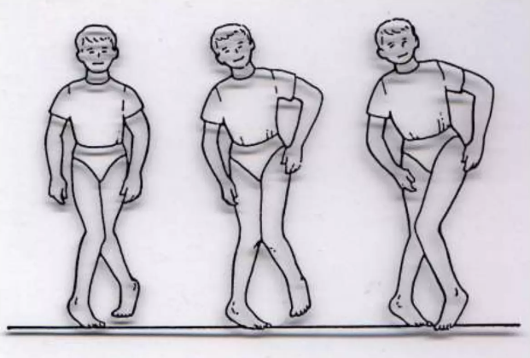
Hemiparetic gait
Si tratta di un pattern tipico per le lesioni di primo motoneurone (es. stroke, ma anche TBI, SM, etc.)
Caratteristiche di base
Iperestensione del bacino nel lato affetto
Iperestensione del ginocchio nel lato affetto, anche se spesso risulta instabile
Flessione plantare ed inversione della caviglia (spesso drop foot!), presente sia nella fase di swing che nella fase di stance
Per evitare che il piede entri in contatto con il pavimento, fisiologicamente si flettono anca e ginocchio. Tuttavia, la presenza di spasticità impedisce la flessione fisiologica; nella maggior parte dei casi, il Paziente, per poter avanzare, adotta come strategia la circonduzione dell’ arto inferiore.
La lunghezza dei passi è aumentata dal lato affetto e diminuita nel lato non affetto
Scissoring gait: variante del cammino emiparetico

Slide 6
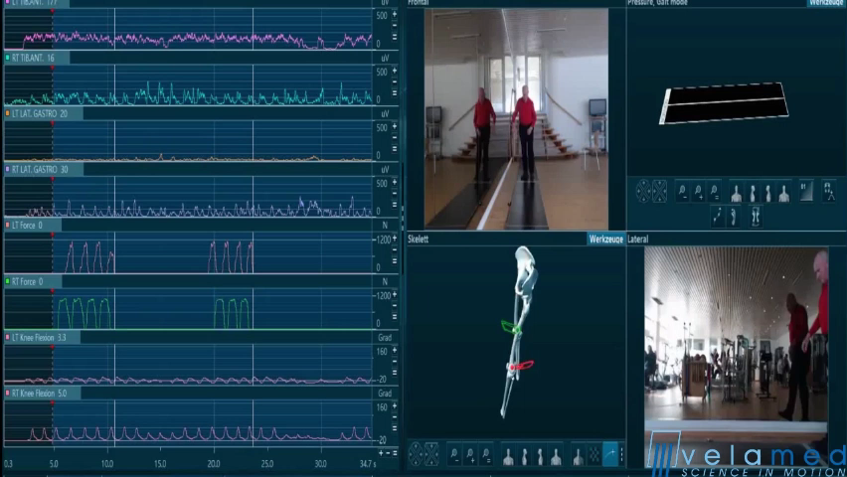
Hemiparetic gait

Slide 7
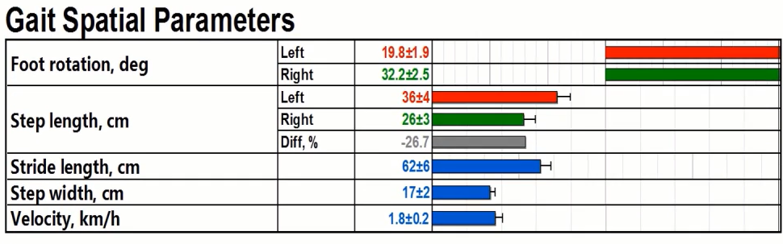
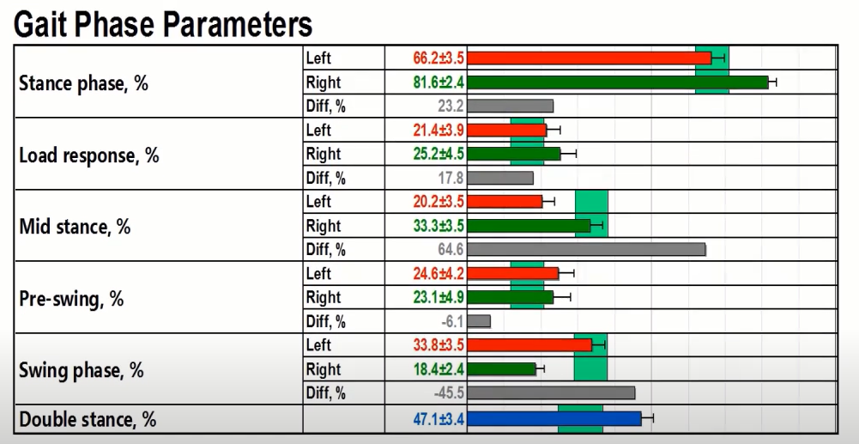
Lunghezza dei passi aumentata nel lato affetto
Nel lato affetto spesso aumenta la percentuale della swing e diminuisce la fase di stance

Slide 8
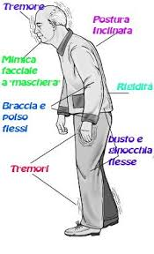
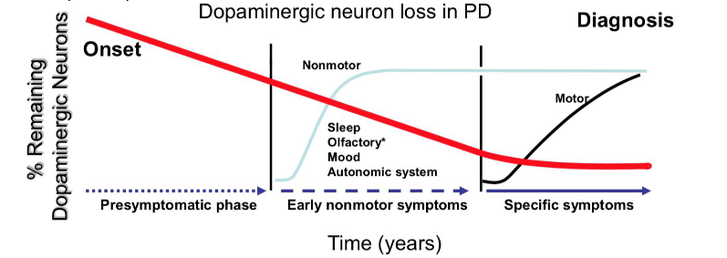
Morbo di Parkinson
La malattia di Parkinson è una sindrome extrapiramidale caratterizzata da rigidità muscolare che si manifesta con resistenza ai movimenti passivi, tremore che insorge durante lo stato di riposo e può aumentare in caso di stato di ansia e bradicinesia che provoca difficoltà a iniziare e terminare i movimenti. Questi sintomi si risolvono poi in disturbi dell’equilibrio, andatura impacciata e postura curva. Altri sintomi possono essere depressione e lentezza nel parlare.
🡪 Dopo la malattia di Alzheimer, quella di Parkinson è la malattia neurodegenerativa più diffusa
La malattia ha un substrato anatomopatologico di degenerazione neuronale della sostanza nera (SNPC) con una progressione graduale e un decorso prolungato.
Da un punto di vista biochimico è stata accertata una riduzione della quantità di dopamina a livello della SNPC

Slide 9

Cammino nel Parkinson
Dipende dallo stadio della patologia
Nelle fasi più avanzate della patologia, si caratterizza per:
Passo lento, ridotto in altezza e lunghezza
Camptocormia¹
Festinazione²
Limitata rotazione del tronco
Riduzione delle sincinesie pendolari degli arti superiori durante la marcia
Notes:
1: (da wikipedia) La camptocormia è un atteggiamento posturale, tipico del soggetto parkinsoniano, caratterizzato da:
tronco e capo in lieve flessione;
arti superiori addotti, con spalle anteposte e avambracci in semiflessione e intrarotazione;
arti inferiori addotti, con cosce in semiflessione sul tronco, gambe in leggera flessione e piedi in atteggiamento di iniziale varismo.
2: La festinazione è una progressiva accelerazione dei passi (solitamente con inclinazione in avanti), per cui i pazienti accelerano per evitare di cadere in avanti.

Slide 10

Deambulazione atassica
Tipica di disturbi del cervelletto, può essere riscontrata in diverse condizioni patologiche (es. Ictus, TBI, SM etc..)
A base allargata
Passo dismetrico

